Slide 1
第1章 概述

Slide 2
目录
CONTENTS
1.1 计算机网络在信息时代中的作用
1.2 互联网概述
1.3 三种交换方式
1.4 计算机网络定义
1.5 计算机网络的类别
1.6 计算机网络的性能
1.7 计算机网络体系结构

Slide 3

计算机网络在信息时代中的作用
21世纪的重要特征：数字化、网络化和信息化，它是以网络为核心的信息时代
三大熟悉网络：电信网络、有线电视网络、计算机网络
计算机网络已由一种通信基础设施发展成为一种重要的信息服务基础设施

Slide 4
目录
CONTENTS
1.1 计算机网络在信息时代中的作用
1.2 互联网概述
1.3 三种交换方式
1.4 计算机网络定义
1.5 计算机网络的类别
1.6 计算机网络的性能
1.7 计算机网络体系结构

Slide 5
互联网概述
网络、互连网（互联网）和因特网
因特网发展的三个阶段
因特网的标准化工作
因特网的组成

Slide 6
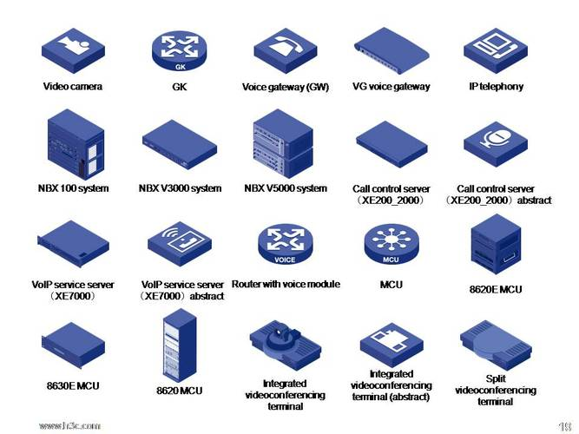

网络、互连网（互联网）和因特网 因特网发展的三个阶段 因特网的标准化工作 因特网的组成
网络（network）由若干节点（Node）和连接这些节点的链路（Link）组成
多个网络还可以通过路由器互连起来，这样就构成了一个覆盖范围更大的网络，即互联网(或互连网)。因此，互联网是"网络的网络(Netwrok of Networks)"。
因特网(Internet)是世界上最大的互连网络(用户数以亿计，互连的网络数以百万计
节点
链路
节点
节点
节点

Slide 7

网络、互连网（互联网）和因特网 因特网发展的三个阶段 因特网的标准化工作 因特网的组成
internet与Internet的区别
internet(互联网或互连网)是一个通用名词，它泛指由多个计算机网络互连而成的网络。在这些网络之间的通信协议可以是任意的。
Internet(因特网)则是一个专用名词，它指当前全球最大的、开放的、由众多网络相互连接而成的特定计算机网络，它采用TCP/IP协议族作为通信的规则，其前身是美国的ARPANET。
因特网
Internet

Slide 8
网络、互连网（互联网）和因特网 因特网发展的三个阶段 因特网的标准化工作 因特网的组成
从单个网络ARPANET向互联网发展
逐步建成三级结构的因特网
逐步形成了多层次ISP结构的因特网
1969年，第一个分组交换网ARPANET;
70年代中期，研究多种网络之间的互连；
1983年，TCP/IP协议成为ARPANET的标准协议(因特网诞生时间)
1985年，NSF围绕六个大型计算机中心建设NSFNET(主干网、地区网和校园网);
1990年，ARPANET任务完成，正式关闭；
1991年，美国政府将因特网主干网交给私人公司经营，并开始对接入因特网的单位收费
1993年，NSFNET逐渐被若干个商用因特网主干网替代；政府机构不再负责因特网运营，让各种因特网服务提供者ISP来运营;
1994年，万维网WWW技术促使因特网迅猛发展;
1995年，NSFNET停止运作，因特网彻底商业化。

Slide 9



网络、互连网（互联网）和因特网 因特网发展的三个阶段 因特网的标准化工作 因特网的组成
因特网服务提供者ISP(Internet Service Provider)
因特网
Internet
ISP1
ISP2
ISP3

Slide 10
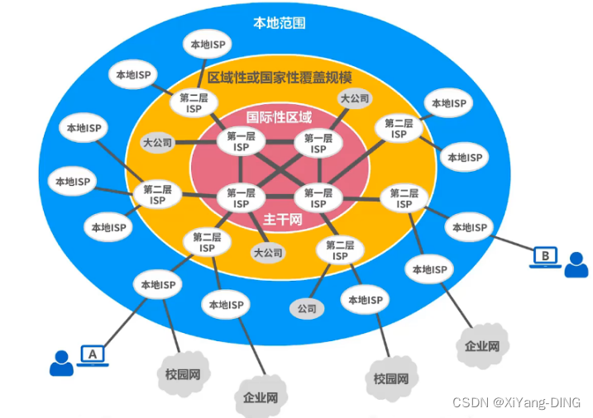
网络、互连网（互联网）和因特网 因特网发展的三个阶段 因特网的标准化工作 因特网的组成
基于ISP的三层结构的因特网

Slide 11
网络、互连网（互联网）和因特网 因特网发展的三个阶段 因特网的标准化工作 因特网的组成
因特网在制定其标准上的一个很大的特点是面向公众。
因特网所有的RFC(Request For Comments)技术文档都可从因特网上免费下载；(http://www.ietf.org/rfc.html)
任何人都可以随时用电子邮件发表对某个文档的意见或建议。
因特网协会ISOC是一个国际性组织，它负责对因特网进行全面管理，以及在世界范围内促进其发展和使用。
因特网体系结构委员会IAB,负责管理因特网有关协议的开发；
因特网工程部IETF,负责研究中短期工程问题，主要针对协议的开发和标准化；
因特网研究部IRTF,从事理论方面的研究和开发一些需要长期考虑的问题。
制订因特网的正式标准要经过以下4个阶段：
(1)因特网草案(在这个阶段还不是RFC文档)
(2)建议标准(从这个阶段开始就成为RFC文档)
(3)草案标准
(4)因特网标准
因特网协会ISOC
因特网体系结构委员会IAB
因特网工程部IETF | 因特网研究部

Slide 12
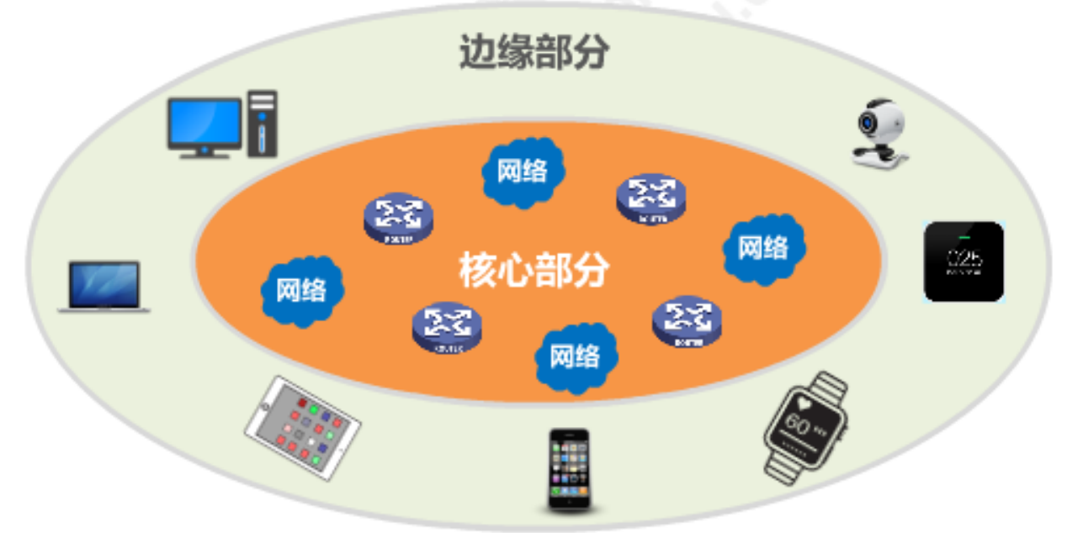
网络、互连网（互联网）和因特网 因特网发展的三个阶段 因特网的标准化工作 因特网的组成
边缘部分
由所有连接在因特网上的主机组成。这部分是用户直接使用的，用来进行通信(传送数据、音频或视频)和资源共享。
核心部分
由大量网络和连接这些网络的路由器组成。这部分是为边缘部分提供服务的(提供连通性和交换)。

Slide 13
网络、互连网（互联网）和因特网 因特网发展的三个阶段 因特网的标准化工作 因特网的组成
1.从物理角度来看：
硬件：主机、通信处理机、通信线路、交换设备
软件：QQ、微信
协议：一种规则
2.从工作方式来看：
边缘：供用户直接使用的主机
核心：大量的网络和路由器
3.从功能组成来看：
通讯子网：传输介质、通信设备、相应的网络协议
资源子网：主机、终端、各种软件资源

Slide 14
目录
CONTENTS
1.1 计算机网络在信息时代中的作用
1.2 互联网概述
1.3 三种交换方式
1.4 计算机网络定义
1.5 计算机网络的类别
1.6 计算机网络的性能
1.7 计算机网络体系结构

Slide 15

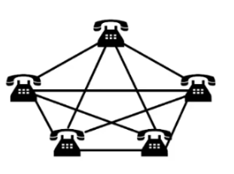
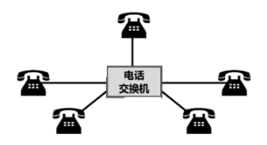
电路交换 | 分组交换 | 报文交换
从通信资源的分配角度来看，交换(Switching)就是按照某种方式动态地分配传输线路的资源；
电话交换机接通电话线的方式称为电路交换；

Slide 16


电路交换 | 分组交换 | 报文交换
电路交换的三个步骤：
①建立连接(分配通信资源)
②通话(一直占用通信资源)
③释放连接(归还通信资源)
用户线
用户线
中继线
当使用电路交换来传送计算机数据时，其线路的传输效率往往很低

Slide 17
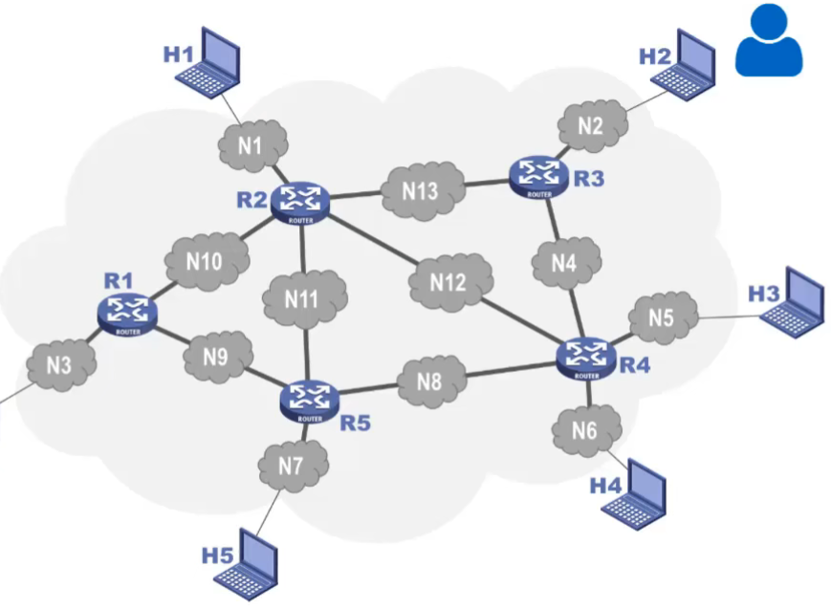


电路交换 | 分组交换 | 报文交换
发送方
构造分组
发送分组
路由器
缓存分组
转发分组
接收方
接受分组
还原报文
10001111 | 首部
…….. | 首部
11010110 | 首部
10001111 | ……. | 11010110
10001111 | ……. | 11010110
10001111 | 首部
…….. | 首部
11010110 | 首部

Slide 18
电路交换 | 分组交换 | 报文交换
电路交换
报文交换
分组交换
连接建立
报文
分组1
数据传送
分组2
报文
分组1
报文
连接释放
分组3
报文
分组2
分组1
B
C
D
A
B
C
D
A
B
C
D
A
比特流直达终点
存储转发
存储转发
存储转发
存储转发

Slide 19
电路交换、报文交换、分组交换的对比
电路交换
报文交换
分组交换
优点
通信时延小
有序传输
没有冲突
适用范围广
实时性强
控制简单
缺点
建立连接时间长
线路独占，使用效率低
灵活性差
难以规格化
优点
无需建立连接
动态分配线路
提高线路可靠性
提高线路利用率
提供多目标服务
缺点
引起了转发时延
需要较大存储缓存空间
需要传输额外的信息量
优点
无需建立连接
线路利用率高
简化了存储管理
加速传输
减少出错概率和重发数据量
缺点
引起了转发时延
需要传输额外的信息量
对于数据报服务，存在失序、丢失或重复分组的问题；对于虚电路服务，存在呼叫建立、数据传输和虚电路释放三个过程

Slide 20
目录
CONTENTS
1.1 计算机网络在信息时代中的作用
1.2 互联网概述
1.3 三种交换方式
1.4 计算机网络定义
1.5 计算机网络的类别
1.6 计算机网络的性能
1.7 计算机网络体系结构

Slide 21
计算机网络的定义
计算机网络的精确定义并未统一
计算机网络的最简单的定义是：一些互相连接的、自治的计算机的集合。
互连 是指计算机之间可以通过有线或无线的方式进行数据通信；
自治 是指独立的计算机，它有自己的硬件和软件，可以单独运行使用；
集合 是指至少需要两台计算机；

Slide 22
目录
CONTENTS
1.1 计算机网络在信息时代中的作用
1.2 互联网概述
1.3 三种交换方式
1.4 计算机网络定义
1.5 计算机网络的类别
1.6 计算机网络的性能
1.7 计算机网络体系结构

Slide 23
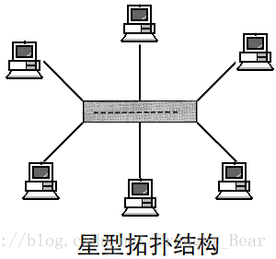
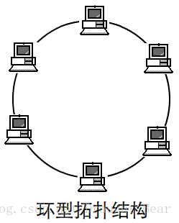
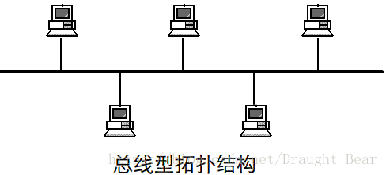
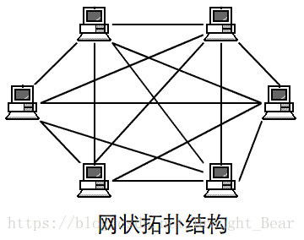
计算机网络的分类
按交换技术分类
按传输介质分类
按拓扑结构分类
电路交换网络
报文交换网络
分组交换网络
有线网络
无线网络
总线型网络
星型网络
环型网络
网状型网络
按覆盖范围分类
广域网WAN
城域网MAN
局域网LAN
个域网PAN
按使用者分类
专用网
公用网

Slide 24
目录
CONTENTS
1.1 计算机网络在信息时代中的作用
1.2 互联网概述
1.3 三种交换方式
1.4 计算机网络定义
1.5 计算机网络的类别
1.6 计算机网络的性能
1.7 计算机网络体系结构

Slide 25
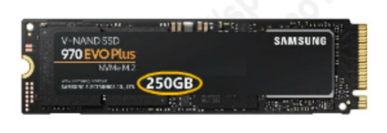

计算机网络的性能指标
速率
带宽
吞吐量
时延
时延带宽积
往返时间
利用率
丢包率
计算机中数据量的单位，也是信息论中信息量的单位。一个比特就是二进制数字中的一个1或0。
常用数据量单位
8 bit = 1 Byte
KB =2¹⁰B
MB=K • KB= 2¹⁰• 2¹⁰ B= 2²⁰ B
GB=K • MB= 2¹⁰• 2¹⁰ • 2¹⁰ B= 2³⁰ B
TB=K • GB= 2⁴⁰B
连接在计算机网络上的主机在数字信道上传送比特的速率，也称为比特率或数据率。
常用数据率单位
bit/s (b/s, bps)
kb/s = 10³ b/s(bps)
Mb/s = k • kb/s = 10³ • 10³ b/s = 10⁶b/s(bps)
Gb/s=k • Mb/s = 10³ • 10⁶ b/s =10⁹b/s(bps)
Tb/s=kGb/s=10¹²b/s(bps)
比特
速率

Slide 26

计算机网络的性能指标
速率 | $$\frac{100MB}{100Mb/s}=\frac{MB}{Mb/s}=\frac{2^{20}B}{{10}^{6}b/s}=8.388608$$
带宽
吞吐量
时延
时延带宽积
往返时间
利用率
丢包率
计算机中数据量的单位，也是信息论中信息量的单位。一个比特就是二进制数字中的一个1或0。
常用数据量单位
8 bit = 1 Byte
KB =2¹⁰B
MB=K • KB= 2¹⁰• 2¹⁰ B= 2²⁰ B
GB=K • MB= 2¹⁰• 2¹⁰ • 2¹⁰ B= 2³⁰ B
TB=K • GB= 2⁴⁰B
连接在计算机网络上的主机在数字信道上传送比特的速率，也称为比特率或数据率。
常用数据率单位
bit's (b/s, bps)
kb/s = 10³ b/s(bps)
Mb/s = k • kb/s = 10³ • 10³ b/s = 10⁶b/s(bps)
Gb/s=k • Mb/s = 10³ • 10⁶ b/s =10⁹b/s(bps)
Tb/s=kGb/s=10¹²b/s(bps)
比特
速率
例1:有一个待发送的数据块，大小为100 MB,网卡的发送速率为100 Mbps,则网卡发送完该数据块需要多长时间?

Slide 27
计算机网络的性能指标
速率
带宽
吞吐量
时延
时延带宽积
往返时间
利用率
丢包率
带宽在模拟信号系统中的意义
带宽在计算机网络中的意义
信号所包含的各种不同频率成分所占据的频率范围：
单位：Hz(kHz, MHz, GHz)
(300Hz~3.4kHz）
带宽 3.1kHz
用来表示网络的通信线路所能传送数据的能力,因此网络带宽表示在单位时间内从网络中的某一点到另一点所能通过的"最高数据率";
单位：b/s (kb/s, Mb/s, Gb/s, Tb/s)
比特
速率
其实,"带宽"的这两种表述之间有着密切的联系。一条通信线路的"频带宽度"越宽,其所传输数据的"最高数据率"也越高。

Slide 28
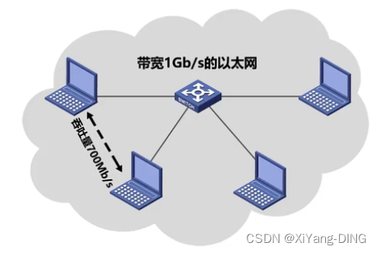
计算机网络的性能指标
速率
带宽
吞吐量
时延
时延带宽积
往返时间
利用率
丢包率
吞吐量表示在单位时间内通过某个网络（或信道、接口）的数据量。
吞吐量被经常用于对现实世界中的网络的一种测量，以便知道实际上到底有多少数据量能够通过网络。
吞吐量受网络的带宽或额定速率的限制。
比特
速率

Slide 29
计算机网络的性能指标
总时延=发送时延+传播时延+处理时延+排队时延
发送时延
传播时延
处理时延
排队时延
主机或路由器在收到分组时对分组的处理时间
分组进入路由器后要先在输入队列中排队等待处理
速率
带宽
吞吐量
时延
时延带宽积
往返时间
利用率
丢包率
比特
速率
谁主导？

Slide 30
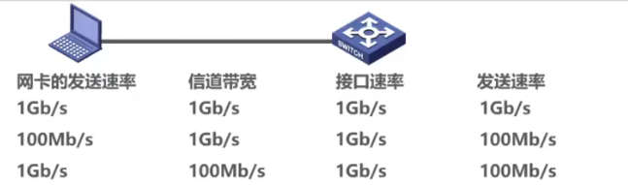
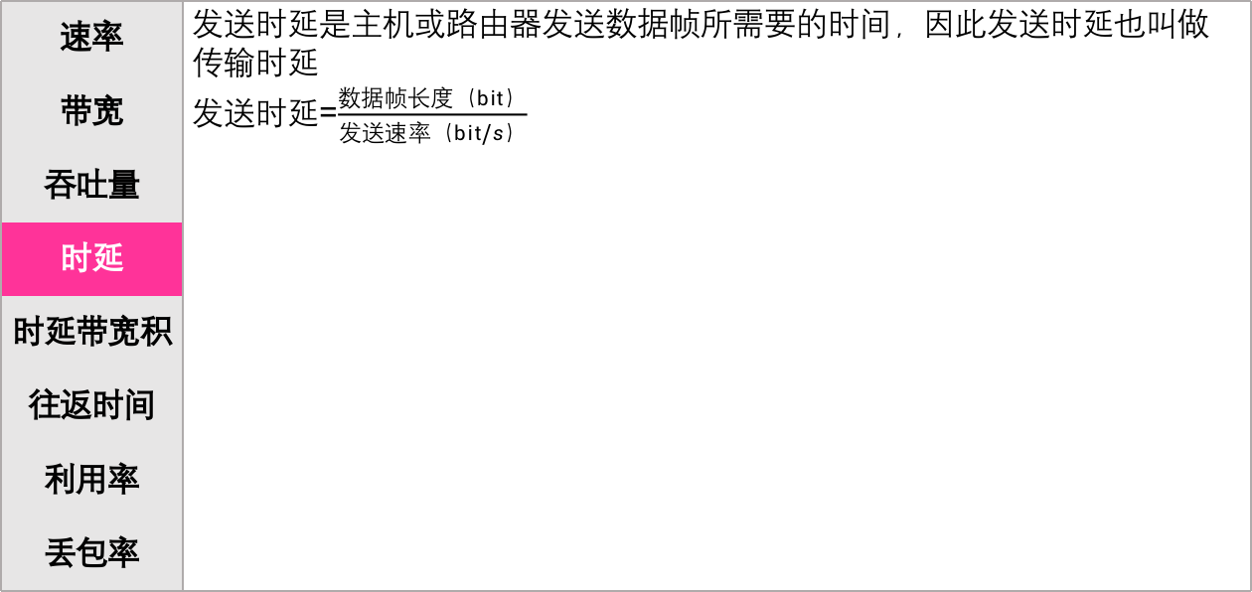
计算机网络的性能指标
总时延=发送时延+传播时延+处理时延+排队时延
速率 | 发送时延是主机或路由器发送数据帧所需要的时间，因此发送时延也叫做传输时延 发送时延=$\frac{数据帧长度（bit）}{发送速率（bit/s）}$
带宽
吞吐量
时延
时延带宽积
往返时间
利用率
丢包率
速率

Slide 31
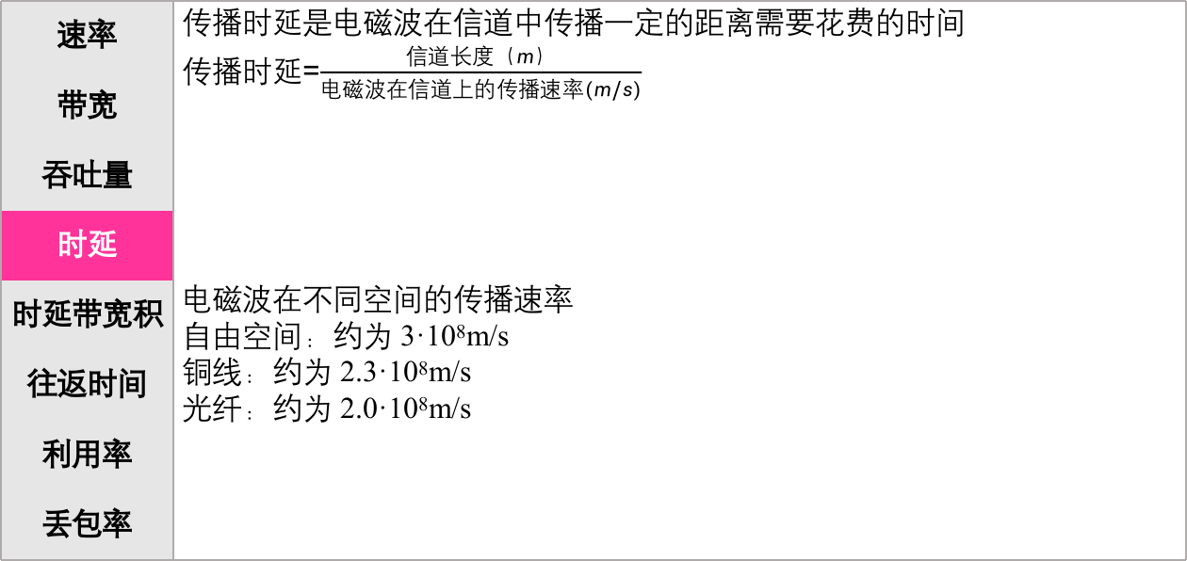
计算机网络的性能指标
总时延=发送时延+传播时延+处理时延+排队时延
速率 | 传播时延是电磁波在信道中传播一定的距离需要花费的时间 传播时延=$\frac{信道长度（m）}{电磁波在信道上的传播速率(m/s)}$ 电磁波在不同空间的传播速率 自由空间：约为 3·10⁸m/s 铜线：约为 2.3·10⁸m/s 光纤：约为 2.0·10⁸m/s
带宽
吞吐量
时延
时延带宽积
往返时间
利用率
丢包率
速率

Slide 32
计算机网络的性能指标
速率
带宽
吞吐量
时延
时延带宽积
往返时间
利用率
丢包率
数据块长度为 100 MB
信道带宽为 1Mb/s
传送距离为 1000km
计算发送时延和传播时延。
数据块长度为 1B,
信道带宽为 1Mb/s,
传送距离为 1000km,
计算发送时延和传播时延。
比特
速率
主导
主导

Slide 33
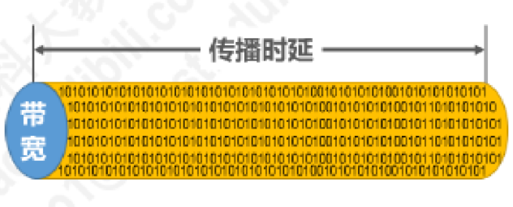
计算机网络的性能指标
速率
带宽
吞吐量
时延
时延带宽积
往返时间
利用率
丢包率
时延带宽积=传播时延•带宽
比特
速率
时延带宽积就表示这个管道的体积，表示这样的链路可以容纳多少个比特
时延带宽积又称为以比特为单位的链路长度

Slide 34
计算机网络的性能指标
速率
带宽
吞吐量
时延
时延带宽积
往返时间
利用率
丢包率
在许多情况下,因特网上的信息不仅仅单方向传输,而是双向交互;
我们有时很需要知道双向交互一次所需的时间;
因此,往返时间 RTT (Round-Trip Time) 也是一个重要的性能指标。
比特
速率

Slide 35
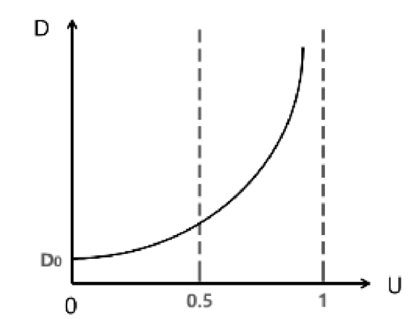
计算机网络的性能指标
速率
带宽
吞吐量
时延
时延带宽积
往返时间
利用率
丢包率
信道利用率
用来表示某信道有百分之几的时间是被利用的（有数据通过）利用率
利用率
网络利用率
全网络的信道利用率的加权平均
比特
速率
根据排队论，当某信道的利用率增大时，该信道引起的时延也会迅速增加；
因此，信道利用率并非越高越好；
如果令 D₀ 表示网络空闲时的时延，D 表示网络当前的时延，那么在适当的假定条件下，可以用下面的简单公式来表示 D、D₀ 和利用率 U 之间的关系：

Slide 36
计算机网络的性能指标
速率
带宽
吞吐量
时延
时延带宽积
往返时间
利用率
丢包率
丢包率即分组丢失率，是指在一定的时间范围内，传输过程中丢失的分组数量与总分组数量的比率
丢包率具体可分为接口丢包率、结点丢包率、链路丢包率、路径丢包率、网络丢包率等。
丢包率是网络运维人员非常关心的一个网络性能指标，但对于普通用户来说往往并不关心这个指标，因为他们通常意识不到网络丢包。
分组丢失主要有两种情况：
分组在传输过程中出现误码，被结点丢弃；
分组到达一台队列已满的分组交换机时被丢弃；在通信量较大时就可能造成网络拥塞
因此，丢包率反映了网络的拥塞情况
比特
速率

Slide 37
目录
CONTENTS
1.1 计算机网络在信息时代中的作用
1.2 互联网概述
1.3 三种交换方式
1.4 计算机网络定义
1.5 计算机网络的类别
1.6 计算机网络的性能
1.7 计算机网络体系结构

Slide 38
计算机网络体系结构
比特
速率
为什么要对计算机网络分层？

Slide 39

计算机网络体系结构
比特
速率

Slide 40
计算机网络体系结构
OSI体系结构
比特
速率
7
应用层
6
TCP/IP体系结构
原理体系结构
表示层
5
会话层
应用层
5
4
应用层
运输层
运输层
4
4
3
网络层
网络层
运输层
3
3
数据链路层
数据链路层
2
2
网际层
2
物理层
物理层
1
1
网络接口层
1
法律上的国际标准
事实上的国际标准
适用于教学

Slide 41
OSI与TCP/IP模型对比
OSI参考模型 | TCP/IP模型
3个主要概念：服务、接口、协议 产生在协议发明之前 共有7层 | 没有明确区分服务、接口、协议 产生在协议发明之后 共有4层

Slide 42

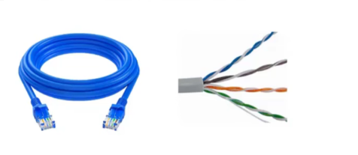
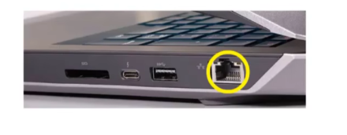
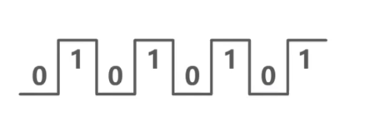
各层解决的问题
采用怎样的传输媒介（介质）
采用怎样的物理接口
使用怎样的信号表示比特0和1
物理层

Slide 43
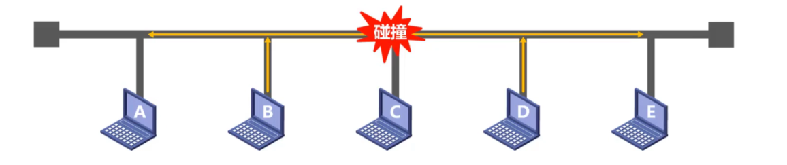
各层解决的问题
如何识别网络中的各主机
如何从信号所表示的一连串比特流中区分出地址和数据
如何协调各主机争用主线
数据链路层

Slide 44
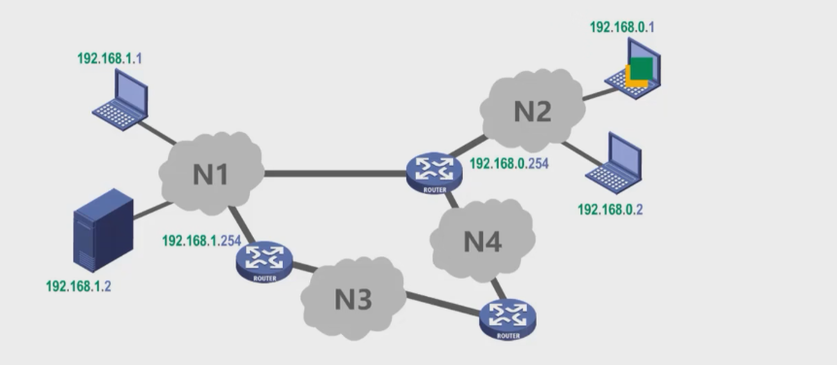
各层解决的问题
如何标识各网络以及网络中的各主机
路由器如何转发分组，如何进行路由选择
网络层

Slide 45
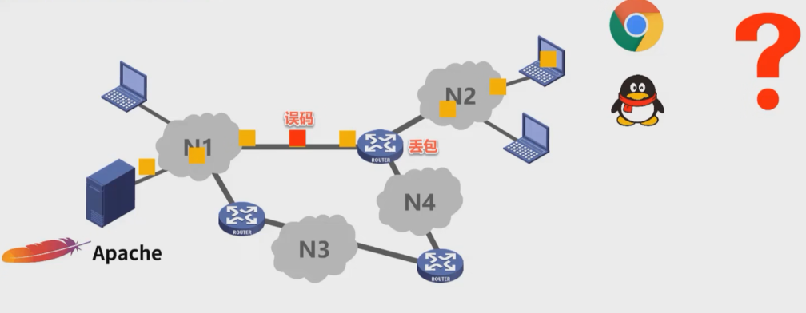
各层解决的问题
如何解决进程之间基于网络的通信问题
出现传输错误时如何处理
运输层

Slide 46
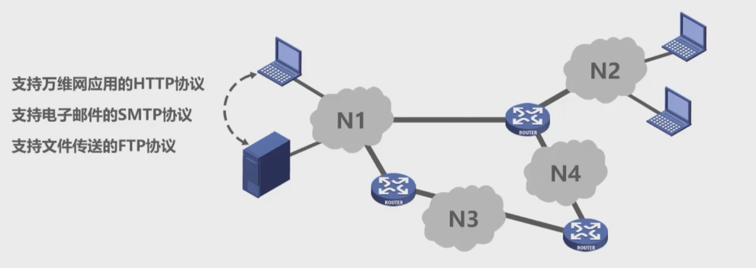
各层解决的问题
通过应用进程之间的交互来完成特定的网络应用
应用层

Slide 47
计算机网络中的专业术语
比特
速率
实体
协议
服务

Slide 48
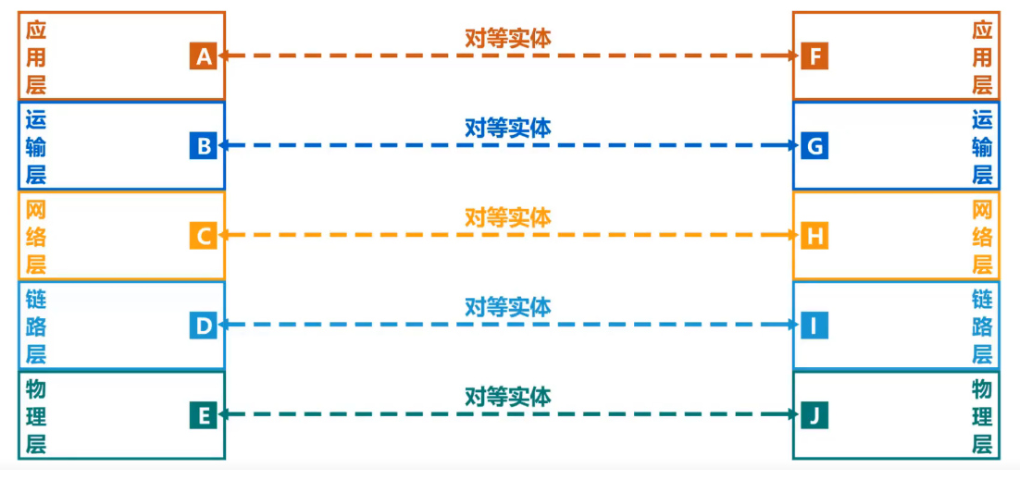
计算机网络中的专业术语
实体 任何可发送或接收信息的硬件或软件进程。
对等实体 收发双方相同层次中的实体
比特
速率

Slide 49
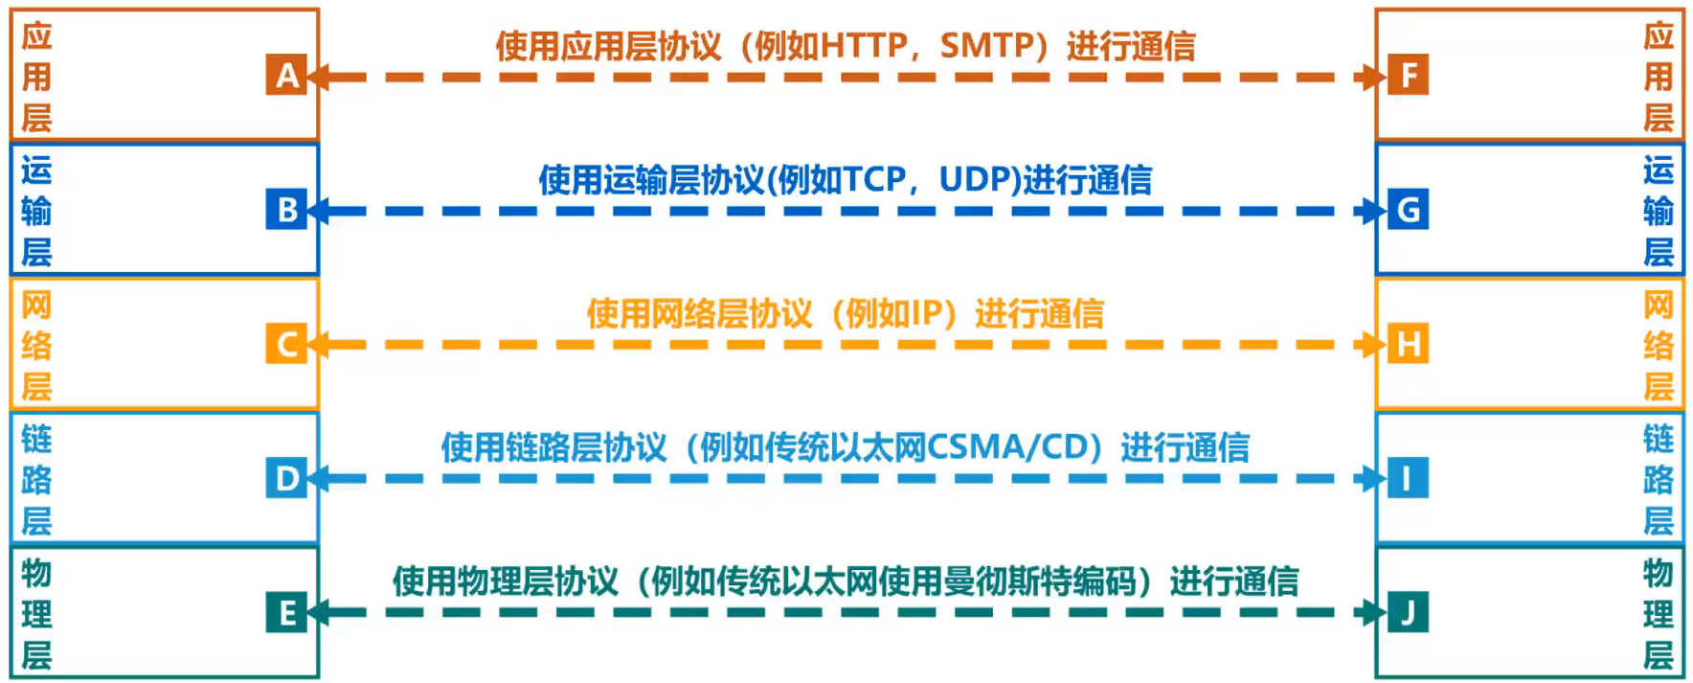
计算机网络中的专业术语
协议 控制两个对等实体进行逻辑通信的规则的集合。
协议三要素：
语法 定义所交换信息的格式
语义 定义收发双方所要完成的操作
同步 定义收发双方的时序关系
比特
速率

Slide 50
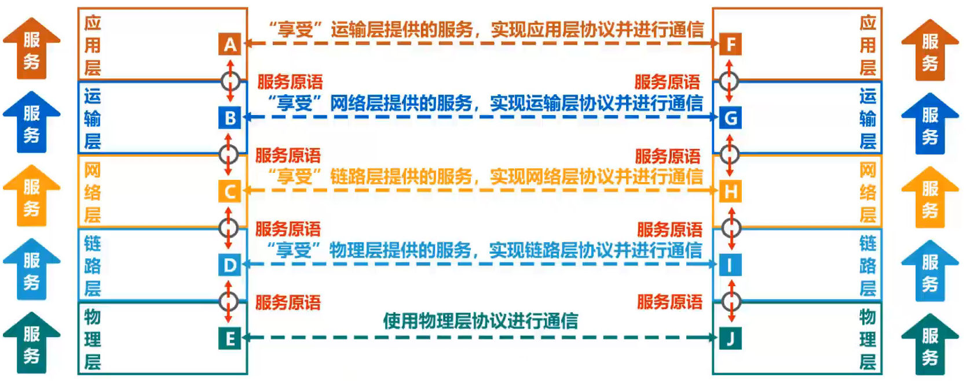
计算机网络中的专业术语
在协议控制下，两个对等实体间的逻辑通信使得本层能够向上一层提供服务(也就是说通过协议完成本层的内容后就可以向上提供服务)
要实现本层协议，还需要使用下面一层所提供的服务
协议是"水平的"，服务是"垂直的“
实体看得见相邻下层所提供的的服务，但是并不知道实现该服务的具体协议。也就是说，下面的协议对上面的实体是"透明"的
比特
速率

Slide 51
计算机网络中的专业术语
服务访问点：在同一系统中相邻两层的实体交换信息的逻辑接口，用于区分不同的服务类型
数据链路层的服务访问点为帧的"类型"字段
网络层的服务访问点位IP数据报首部中的"协议字段"
运输层的服务访问点为"端口号“
服务原语：上层使用下层所提供的服务必须通过与下层交换一些命令，这些命令称为服务原语
比特
速率

Slide 52
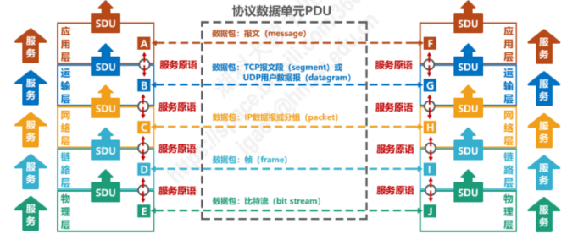
计算机网络中的专业术语
协议数据单元PDU(横向)：对等层次之间传送的数据包称为该层的协议数据单元
物理层是比特流；数据链路层是帧；网络层是IP数据报或分组……
服务数据单元SDU(竖向)：同一系统内，层与层之间交换的数据报称为服务数据单元
物理层往上送是比特流；数据链路层往下送是帧
多个SDU可用合成为一个PDU；一个SDU页可以划分为几个PDU
比特
速率

Slide 53

随堂练习
● 选择题

